Slide 1
Normes de programmation

Slide 2
Conventions générales de programmation
Indentation
Accolades
Interlignes
Espacements
Langue
Variables
Commentaires
Documentation du code

Slide 3
Conventions générales
Pour être en mesure d’avoir une structure semblable entre les différents types de langage de programmation, certaines conventions générales sont à adopter.
Ces conventions permettent aussi d’obtenir un code agréable à lire, à explorer et à comprendre.

Slide 4
Indentation
Une bonne indentation permet de de retrouver facilement dans un script.
L’indentation permet au programmeur de savoir dans quel bloc de code il est en train de coder.
Cependant, certains langages n’interprètent pas les indentations de la même manière (ex.: Python).
Généralement, l’indentation ne devrait jamais changer dans un même bloc. Tout son contenu devrait être aligné. Faites attention lorsque vous copiez du code d’ailleurs, cela provoque souvent des indentations différentes!

Slide 5
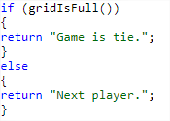
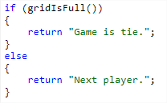
Indentation
Voici un exemple sans indentation:
Voici un exemple avec indentation:

Slide 6


Accolades
Il y a deux normes communes d’ouverture de blocs:
mettre l’accolade au début de la ligne suivante;
mettre l'accolade à la fin de ligne.
Ces deux normes sont en guerre depuis des décennies, et elles ont des militants dévoués. Il est important de suivre la norme en effet dans votre projet pour éviter les frictions potentielles!

Slide 7
Interlignes
Ajouter des lignes entre certaines parties de code pour délimiter certaines fonctionnalités est une très bonne pratique.
Faire un saut de ligne entre un bout de code et une ligne de commentaire évite d’avoir des blocs de code trop chargés.

Slide 8


Interlignes
Voici un bout de code qui n’utilise pas adéquatement les interlignes:
Voici la version corrigée:

Slide 9
Espacements
Veuillez toujours à ce que vos lignes aient l’espacement nécessaire entre chaque variables et opérations.
Par exemple : n’est pas très lisible.
En ajoutant de l’espacement entre les variables et l’opération, c’est beaucoup plus lisible:

Slide 10


Langue
L’importance de garder une consistance dans son code est primordiale.
Si vous commencez à écrire votre code en anglais, continuer tout au long du programme, que ce soit pour les variables, fonctions, classes, commentaires, etc.

Slide 11
Variables
Ceci est généralement la partie la plus importante d’une norme de programmation, mais elle est aussi la plus différente d’un langage à l’autre. Il existe 4 types de conventions fréquemment utilisées:
PascalCase: Toute la ponctuation et les espaces sont enlevés, chaque mot commence par une lettre majuscule, et tout le reste est en minuscule.
camelCase: Identique à PascalCase, mais le premier mot commence par une minuscule.
snake_case: Au lieu d’enlever toute la ponctuation et les espaces, ils sont remplacés par des soulignés “_”. Tous les mots sont généralement en minuscules.
UPPER_CASE / MACRO_CASE: Comme snake_case, mais tout en majuscule.

Slide 12
Variables
Les normes généralement s’entendent sur des bonnes pratiques communes:
Le type de la variable ne devrait pas être dans le nom. Exemple: char[] caracteres;
Le nom devrait représenter la signification de la variable, et non son utilisation. Exemple: string param = “Roger”; Appel(param); devrait être string nom = “Roger”; Appel(nom);

Slide 13
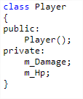
Comment les nommer?
Lorsqu’une variable est membre d’une classe, le préfixe m_ est mis pour indiquer qu’elle est membre de la classe
m_ est pour ‘membre’

Slide 14


Comment les nommer?
Pour une variable en paramètre de fonction, le préfixe a_ ou p_ est ajouté à la variable.
a_ est pour ‘argument’ et p_ est pour ‘parameter’.

Slide 15
Comment les nommer?
Fonction:
Les fonctions utilisent aussi le Camel Case. Cependant, l’utilisation standard du Camel Case est utilisée.
Une fonction sera donc écrit Fonction1(), Fonction2(), etc.
Constantes:
Les constantes suivent la nomenclature UPPER_CASE, majuscules seulement.
Pour un integer contant, nous aurions:
Utilisant cette nomenclature, cela facilite le repérage des constantes dans le code.

Slide 16
Commentaires
Une chose qui est très primordiale dans votre code sera les commentaires.
Les commentaires facilitent la lecture et la compréhension future de votre code. Ce sera utile pour les autres programmeurs qui auront à lire votre code, mais à vous aussi!
Plusieurs ignorent les commentaires car cela prend du temps. Prenez le temps de les écrire, vous allez gagner en temps dans le futur, c’est certain!

Slide 17


Ok… but!
Évitez d’écrire des commentaires inutiles!
Voici des exemples :

Slide 18
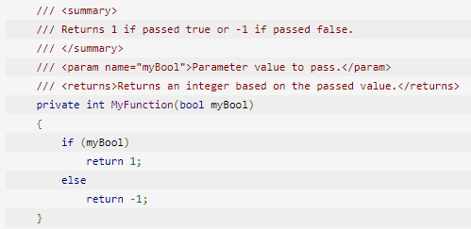
Documentation
Les en-têtes de méthodes ont généralement un format précis à respecter selon le langage et les outils utilisés. En C#, les éditeurs supportent généralement les triples “/” avec un summary.

